Slide 1
Concentration et la dilution

Slide 2
Définitions
Solution
Solvant
Mélange homogène d’au moins deux substances pures dont au moins une liquide
Partie liquide de la solution. Quand le solvant est de l’eau on parle de solution aqueuse

Slide 3
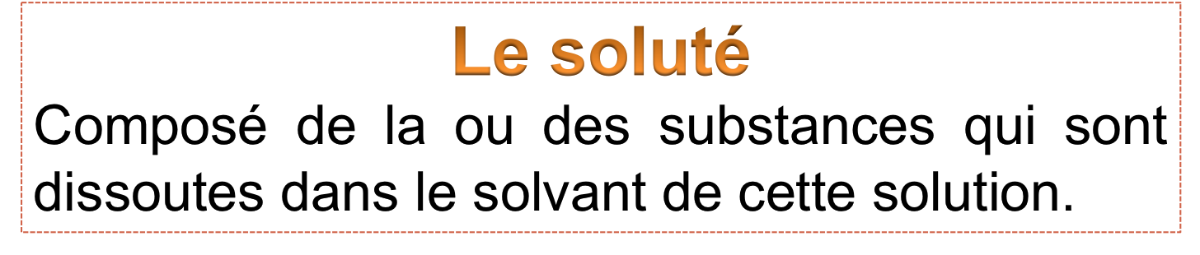
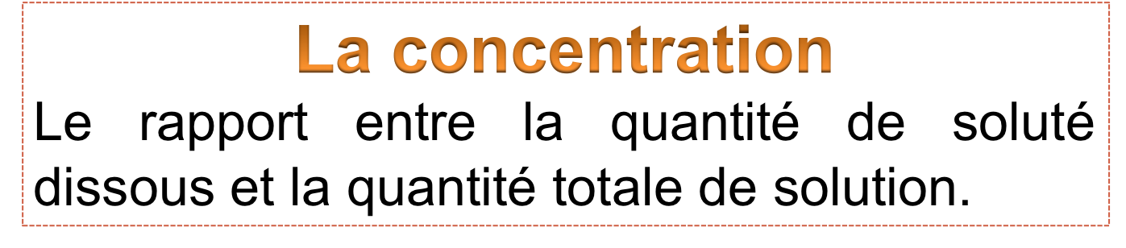
Définitions (suite)

Slide 4
Définitions
Soluté
Concentration
Substance(s) disooute(s) dans le solvant
Rapport entre la quantité de soluté disoout et la quantité totale de solution

Slide 5
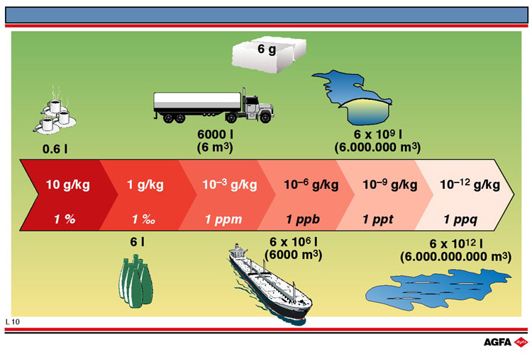
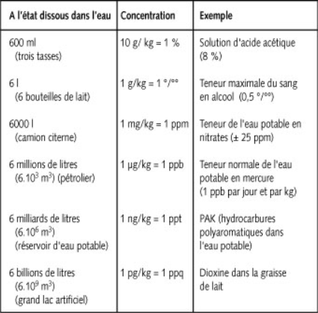
Des concentrations toujours plus faibles
Notes:
Grâce aux progrès de la science et de la technique, on peut à l'heure actuelle détecter des substances qui n'apparaissent qu’en très faibles quantités.
Ex du morceau de sucre de 6g dissout dans …
Ppb 10 exp -9 part par billion
Ppt 10 exp-12 part par trillion
Ppq 10 exp -15 part par quadrillion

Slide 6
L’équation générale
« Quantité » de soluté
Concentration
=
« Quantité » de solution
Soluté+solvant

Slide 7
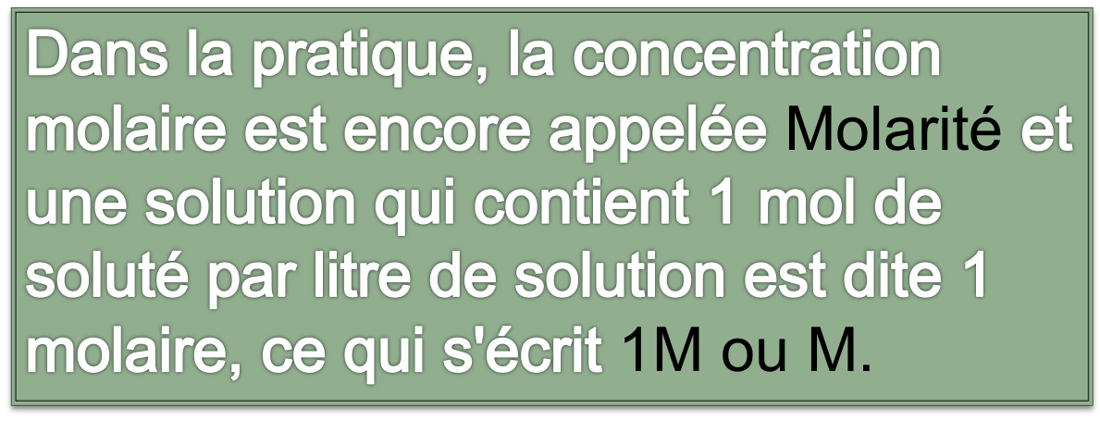
Concentration molaire volumique

Slide 8
Concentration molaire volumique
C= n/V avec n = m/M
n qui est le nombre de mol
V qui est le Volume (l ou m³)
m qui est la masse (g ou Kg)
M qui est la masse molaire (en g.mol⁻¹)

Slide 9
La concentration: pourcentage massique
% massique : masse de soluté (g) x 100 (%)
  masse de solution (g)

Slide 10
La concentration: pourcentage volumique
  % volumique : volume de soluté (mL) x 100 (%)
  volume de solution (mL)

Slide 11
La concentration: pourcentage masse/volume
  % masse/volume: masse soluté (g) (g/100 mL)
  100 mL de solution

Slide 12
La concentration: parties par million, billion, trillion
  1 ppm = 1 mg/L (milligramme par litre de solution)
  1 ppb = 1 μg/L (microgramme par litre de solution)
  1 ppt = 1 ng/L (nanogramme par litre de solution)
Etc…..

Slide 13
Manipulation en lien avec la notion de concentration
Dissolution
Mise en solution d’un soluté dans un solvant
Dilution
Diminution d’une concentration par ajout de solvant

Slide 14
Problèmes de « dilution »
1. on dilue une solution en y ajoutant de l’eau
Ex: on dilue 500 ml d’une solution 0,1 M en X en y ajoutant 200 ml d’eau.
n = Ci*Vi = 0,1*0,500 = 0,05 mol
Cf = n/Vf = 0,05/(0,500+0,200) = 0,071 M

Slide 15
Problèmes de « dilution »
2. on ajoute à un volume de solution donnée une autre solution du même composé mais de concentration différente.
Ex: on mélange 200 ml d’une solution 0,2 M en X et 50 ml d’une solution 0,1 M en X
n = n1 + n2 = C1*V1 + C2*V2
= 0,2*0,200 + 0,1*0,050 = 0,045 mol
C = n/(V1+V2) = 0,045/(0,200+0,050) =
0,18 M

Slide 16
Problèmes de « dilution »
3. on ajoute dans un volume de solution donnée le même composé sous forme solide (dissolution).
Ex: on ajoute 50 g de NaOH à 500 ml d’une solution 0,1 M en NaOH.
n1 = C1*V1 = 0,1*0,500 = 0,05 mol
n2 = m/M = 50/(23+16+1) = 1,25 mol
n = n1 + n2 = 0,05 + 1,25 = 1,30 mol
C = n/V = 1,30/0,500 = 2,6 M

Slide 17
Le facteur de dilution fdil
Ex: on veut préparer 100 ml d’une solution 0,5 M en HCl à partir d’une solution plus concentrée à 12 M.
Fdil = Ci/Cf = 12/0,5 = 24 fois
Volume de solution 12 M à prélever:
Vi = Vf/fdil = 100/24 = 4,2 ml
Fdil = Ci/Cf = Vf/Vi

Slide 18
Méthode de travail:les calculs
Attention : assurez-vous que les concentrations que vous allez comparer soient exprimées dans les mêmes unités
Ex: laquelle des bières suivantes est la plus alcoolisée?
La X à 9%(v/v)
ou la Y à 60 000 ppm
ou la Z à 67g/l
Il faut se rappeler que dans
1 kg il y a 1000 g
et dans 1 litre il y a 1000 ml

Slide 19
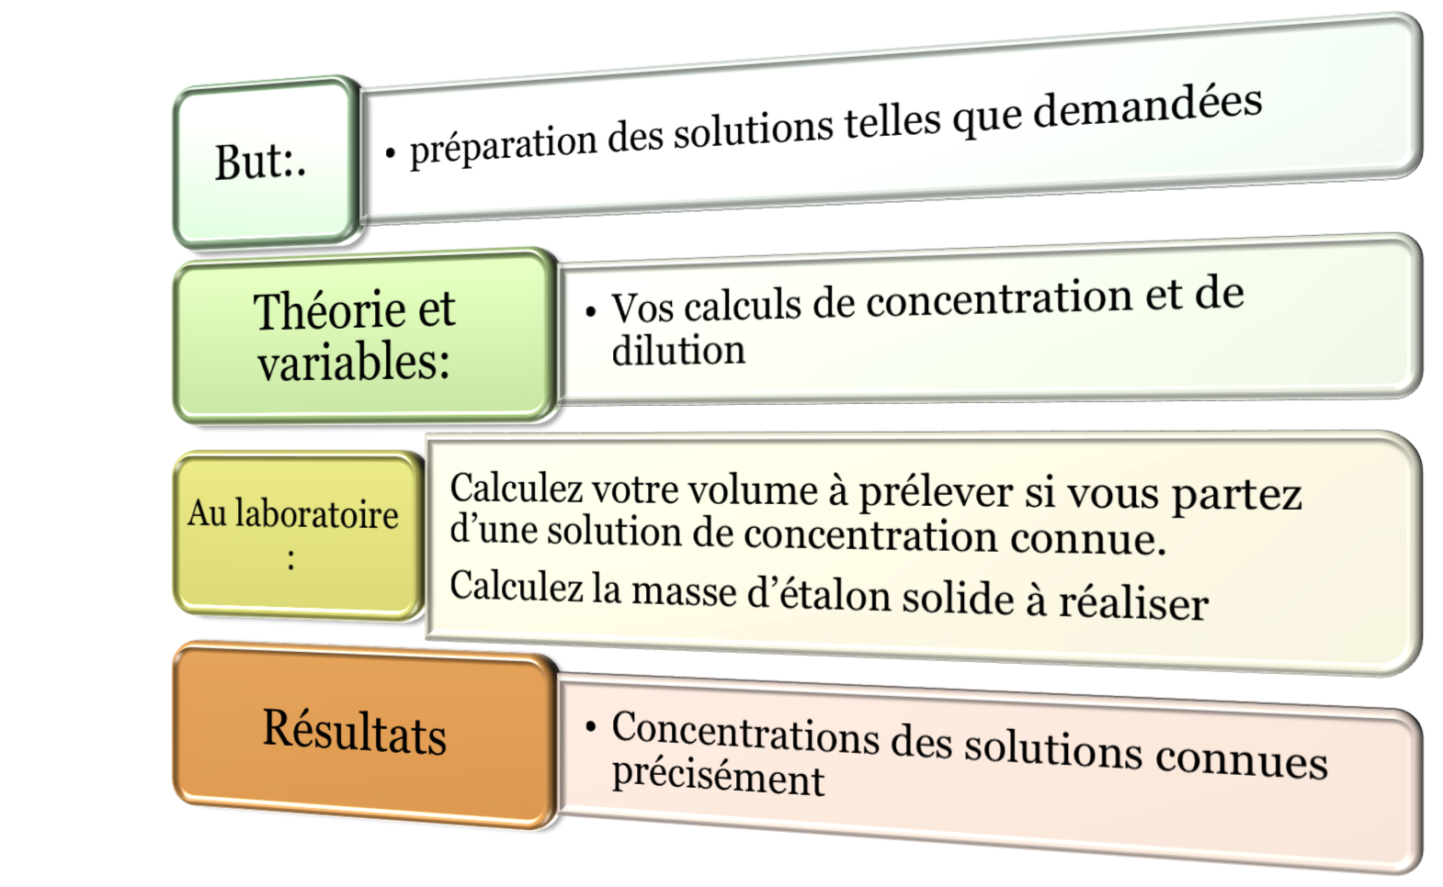
Au Laboratoire

